Slide 1
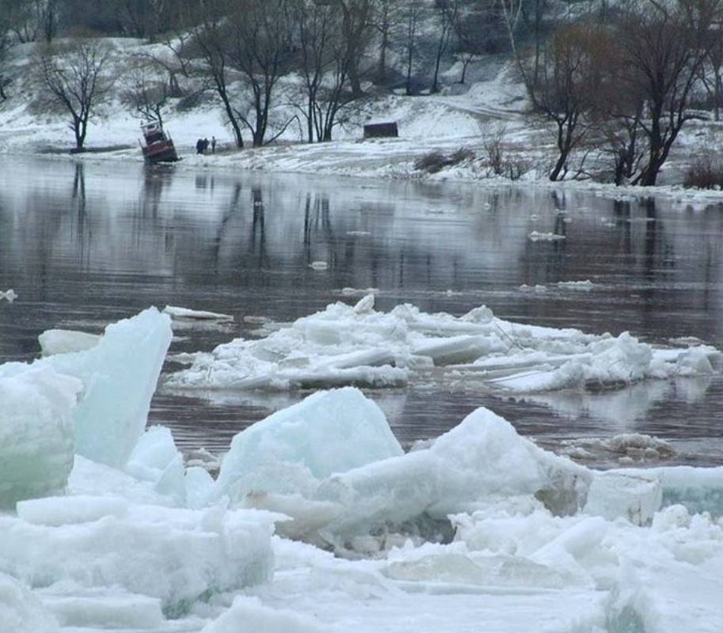
Современное состояние и меры по снижению рисков угрозы затопления на территории Восточно-Казахстанской области
Департамент по чрезвычайным ситуациям Восточно-Казахстанской области
г. Усть-Каменогорск – 2024 год

Slide 2
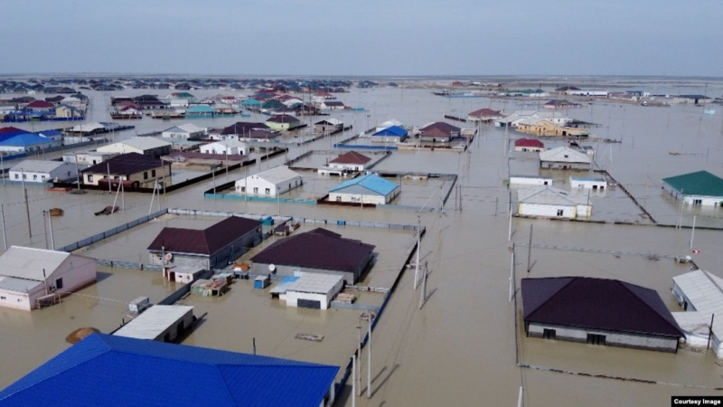
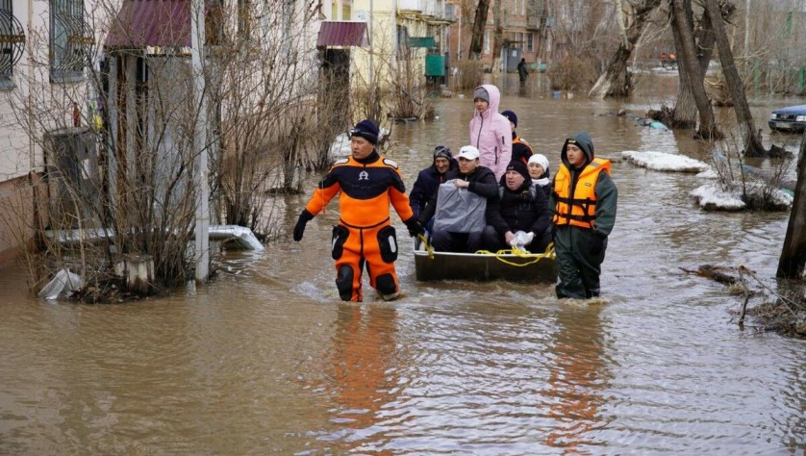
По количеству человеческих жертв и материальному ущербу наводнения занимают второе место после землетрясений.
Наводнение - это интенсивное затопление большой территории водой, которое причиняет материальный ущерб, наносит урон здоровью населения или приводит к гибели людей.
Подъем уровня воды в реках, озерах и водохранилищах зависит от условий формирования стока воды при движении ее по поверхности суши или подземным путем в процессе круговорота воды в природе.
Наводнения может произойти в результате:
- сброса воды с гидротехнических сооружений;
- с быстрого таяния снегов, образования ледяных заторов;
- обильных продолжительных осадков, либо кратковременных, но очень интенсивных;
- нагонов воды с моря или больших рек на побережья и в устья рек сильным навальным ветром или приливам.
2

Slide 3
Современное состояние и меры по снижению рисков угрозы затопления на территории Восточно-Казахстанской области
В зависимости от причин возникновения различают пять основных типов наводнений. На территории Восточно-Казахстанской области преобладают наводнения первых двух видов (70-80 % всех случаев) .
Они встречаются на равнинных, предгорных и горных реках, в северных и южных, западных и восточных районах страны. Третий вид наводнений имеет локальное распространение.
Причина возникновения
Половодья
Паводки
Заторы, зажоры
Нагоны
Прорывы плотин
3

Slide 4
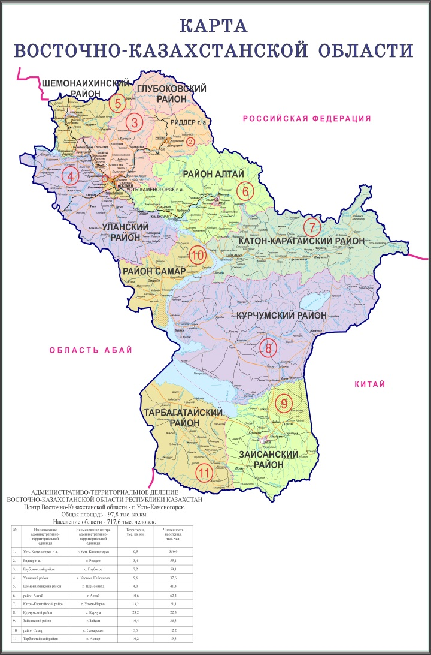
Современное состояние и меры по снижению рисков угрозы затопления на территории Восточно-Казахстанской области
На сегодняшний день определен 72 паводкоопасный населенный пункт в 2-х городах и 11 районах, где расположено 3718 жилых домов, в которых проживают 9565 человек.
По результатам анализа чрезвычайных ситуации в паводковый период прошлых лет, уровень риска подтоплений населенных пунктов условно определен как высокий для г. Усть-Каменогорска, района Алтай, Катон-Карагайского, Тарбагатайского, Глубоковского районов
№ н/п (сквозн.) | № н/п в разрезе области | Наименование населенного пункта | Минимизирована | Количество жилых домов | Количество населения
 |  |  | да
1 | 2 | 3 | 7 | 8 | 9
Восточно-Казахстанская область (72)
г. Усть-Каменогорск
313 | 1 | П. Согра | да | 330 | 825
 |  | район Гавани |  | 86 | 215
 |  | п. Ахмирово |  | 45 | 112
 |  | п. Аблакетка |  | 123 | 307
 |  | район Прохладной |  | 74 | 185
 |  | район Аэропорта |  | 63 | 157
 |  | Район Понтонного моста | да | 175 | 435
 |  | пос.Красина |  | 7 | 23
 |  | район Шмелев Лог |  | 5 | 22
 |  | с.Меновное |  | 43 | 107
 |  | район Нефтебазы |  | 3 | 19
г. Риддер
314 | 2 | г. Риддер | да | 77 | 147
 |  | с. Ульбастрой |  | 5 | 8
 |  | г. Риддер и ПГТ «Ульба» садовое общество «Казахстан |  | 11 | 23
 |  | с. Бутаково | да | 30 | 45
Глубоковский район (15)
315 | 3 | с. Прапорщиково |  | 23 | 84
316 | 4 | с. Уварово | да | 90 | 227
317 | 5 | с. Глубокое |  | 29 | 44
318 | 6 | с. Каменный карьер | да | 20 | 50
319 | 7 | с. Белоусовка | да | 270 | 612
320 | 8 | с. Ново-Ульбинка |  | 44 | 97
321 | 9 | с. Тарханка | да | 38 | 67
322 | 10 | п. Алтайский | да | 5 | 11
323 | 11 | п. Прогресс |  | 87 | 250
324 | 12 | п. Предгорное |  | 50 | 151
325 | 13 | с. Разъезд 226 |  | 2 | 6
326 | 14 | с. Черемшанка |  | 25 | 66
327 | 15 | с. Ушаново |  | 25 | 75
328 | 16 | с.Малоубинка | да | 3 | 5
329 | 17 | с.Опытное поле | да | 214 | 590
Зайсанский район (7)
330 | 18 | с. Кенсай |  | 257 | 878
331 | 19 | с. Жарсу |  | 155 | 849
332 | 20 | с.Бакасу |  | 60 | 318
333 | 21 | с. Айнабулак | да | 2 | 9
334 | 22 | с.Саржыра |  | 58 | 285
335 | 23 | г. Зайсан | да | 0 | 0
336 | 24 | с. Дайыр | да | 0 | 0
район Алтай (12)
337 | 25 | с. Путинцево | да | 70 | 180
338 | 26 | п. Зубовск | да | 174 | 425
339 | 27 | с. Быково |  | 21 | 62
340 | 28 | п.Малеевск | да | 171 | 473
341 | 29 | с.Снегерево | да | 71 | 203
342 | 30 | с.Бояновск |  | 3 | 13
343 | 31 | с.Парыгино | да | 2 | 4
344 | 32 | с.Соловьево | да | 32 | 81
345 | 33 | г.Алтай | да | 92 | 276
346 | 34 | с.Тургусун | да | 44 | 105
347 | 35 | с. Полянское |  | 1 | 1
348 | 36 | с. Чапаево | да | 22 | 61
Катон-Карагайский район (9)
349 | 37 | с.Берел |  | 28 | 87
350 | 38 | с.Сенное | да | 30 | 87
351 | 39 | с. Аксу |  | 7 | 24
352 | 40 | с. Кызыл Жулдуз |  | 8 | 24
353 | 41 | с. Катон-Карагай |  | 15 | 35
354 | 42 | с.Улкен Нарын | да | 15 | 85
355 | 43 | с.Коктерек | да | 15 | 44
356 | 44 | с. Барлык | да | 27 | 56
357 | 45 | с.Коробиха | да | 16 | 87
Самарский район(2)
358 | 46 | с.Миролюбовка | да | 27 | 72
359 | 47 | с. Самарское | да | 81 | 294
Курчумский район (7)
360 | 48 | с. Курчум |  | 15 | 62
361 | 49 | с. Барак батыр |  | 15 | 54
362 | 50 | с. Бурабай |  | 26 | 68
363 | 51 | с. Маркаколь | да | 166 | 564
364 | 52 | с. Каратогай |  | 30 | 120
365 | 53 | с.Бирлик | да | 7 | 19
366 | 54 | с.Калжыр | да | 25 | 82
Тарбагатайский район (6)
367 | 55 | п. Тугыл |  | 100 | 282
368 | 56 | с. Манырак | да | 500 | 1212
369 | 57 | с. Жанаауыл |  | 100 | 270
370 | 58 | с. Сарыолен |  | 10 | 58
371 | 59 | с. Карасу | да | 0 | 0
372 | 60 | с. Жетиарал |  | 0 | 0
Уланский район (6)
373 | 61 | с. Таврическое | да | 8 | 11
374 | 62 | с.Бестерек | да | 7 | 18
375 | 63 | с.Уланское | да | 6 | 24
376 | 64 | с.Жанузак | да | 7 | 22
377 | 65 | с.Украинка | да | 24 | 69
378 | 66 | с. Асубулак | да | 4 | 5
Шемонаихинский район (5)
379 | 67 | г. Шемонаиха | да | 92 | 276
380 | 68 | пос. Усть-Таловка | да | 37 | 98
381 | 69 | с. Верх-Уба | да | 115 | 242
382 | 70 | с. Выдриха | да | 49 | 118
383 | 71 | с. Убинка | да | 158 | 290
4

Slide 5
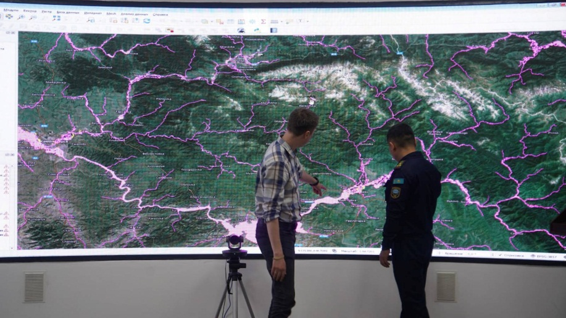
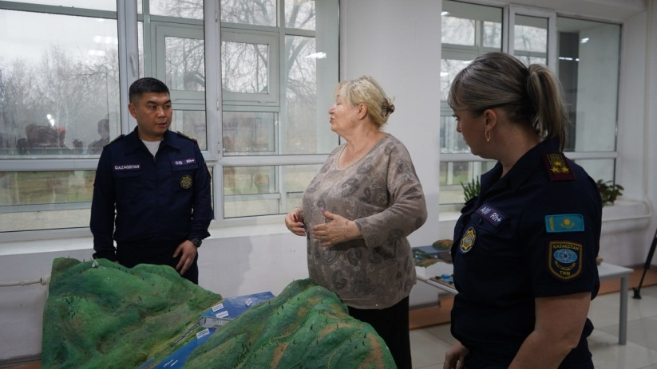
Современное состояние и меры по снижению рисков угрозы затопления на территории Восточно-Казахстанской области
В целом наводнения (паводки) можно прогнозировать, а значит, принять предупредительные меры. С получением прогноза о возможном наводнении осуществляется оповещение населения с помощью сирен, через сеть радио- и телевизионного вещания, другими возможными средсвами.
В связи с этим в настоящее время в рамках меморандума между ДЧС ВКО и Восточно-Казахстанским техническим университетом им. Д. Серикбаева ведется разработка системы прогнозирования паводков. Целью проекта является повышение эффективности контроля за паводковой ситуацией путем разработки аналитической системы, включающей методы обеспечения мониторинга и прогнозирования затопления территорий при сезонных паводках в Восточно-Казахстанской области.
5

Slide 6
Современное состояние и меры по снижению рисков угрозы затопления на территории Восточно-Казахстанской области
Однако имеется ряд проблем при проведении комплекса превентивных мероприятий по снижению негативных последствий паводка, что снижает эффективность превентивных мероприятий.
Как показывает анализ - проводимые сезонные комиссионные осмотры ГТС местными исполнительными и другими заинтересованными органами сводятся лишь к визуальному осмотру состояния дамб и водопропускных сооружений, в значительной мере некомпетентному, из-за отсутствия соответствующих специалистов (гидрологов, гидротехников и т.д.). Соответственно, выводы данных комиссий нецелесообразно воспринимать как какие-либо экспертные заключения.
Вместе с тем одним из основополагающих решений в организации защиты населения и территории от паводковых угроз могло быть принятие закона «О безопасности гидротехнических сооружений (далее – ГТС)», либо закона «О воде» целью которого является:
- регулирование отношений, возникающих при осуществлении деятельности по обеспечению безопасности при проектировании, строительстве, вводе в эксплуатацию, эксплуатации, реконструкции, ремонте, восстановлении, консервации и ликвидации ГТС;
- внедрение системы обеспечения безопасности ГТС, путем правового регулирования вопросов обеспечения безопасности в целях предотвращения потери устойчивости сооружений в результате чрезвычайных ситуаций техногенного и природного характера, диверсионных действий,
- создание необходимых условий для повышения защиты населения и объектов, попадающих в зону возможного затопления.
- урегулирование обязательств собственников ГТС по принятию своевременных и необходимых мер для обеспечения безопасной эксплуатации ГТС;
- введения мер государственного контроля.
6

Slide 7
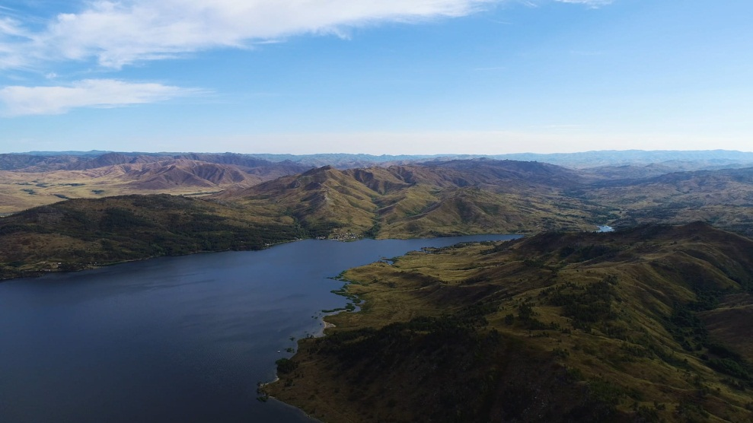
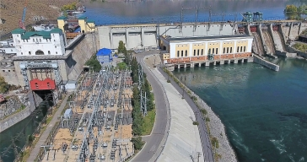
Современное состояние и меры по снижению рисков угрозы затопления на территории Восточно-Казахстанской области
На территории ВКО требуется проведения научно-исследовательских работ в части моделирования ситуаций, связанных с возможными прорывами плотин или аварийными сбросами воды для каждого гидротехнического сооружения и выполнения расчетов критического подъема уровня воды в р. Иртыш в створах ниже гидроэлектростанций Верхне-Иртышского каскада водохранилищ при соответствующих увеличениях расхода воды на Бухтарминской ГЭС.
река Иртыш является одним из главных водных артерий ВКО. На Иртыше сооружены Бухтарминская, Усть-Каменогорска и Тургусунская ГЭС с водохранилищами. Самым крупным водохранилищем является Бухтарминское.
7

Slide 8
Современное состояние и меры по снижению рисков угрозы затопления на территории Восточно-Казахстанской области
В случае прорыва плотины или аварийных сбросов воды в створе ниже гидроэлектростанций Верхне-Иртышского каскада водохранилищ при соответствующих увеличениях расхода воды на Бухтарминской ГЭС может возникнуть чрезвычайная ситуация природного и техногенного характера регионального масштаба, а с учетом его трансграничного значения может захватить сопредельную Казахстану территорию Омской области Российской Федерации, что приведет к чрезвычайной ситуации природного и техногенного характера глобального масштаба.
Проведение вышеуказанных работ требуют специальных знаний и проведение этих работ сопряжено с лицензионной деятельностью. Департамент по чрезвычайным ситуациям ВКО не располагают такими специалистами и соответствующими резервами для проведения данных видов работ.
Данный вопрос не однократно был поднять Департамент по чрезвычайным ситуациям ВКО, однако остался не решеным.
В связи с этим, учитывая что наводнения являются одним из наиболее грозных природных и техногенных явлений, приводящих к большим экономическим потерям и человеческим жертвам, просим оказать содействие выполнения данных работ.
8

Slide 9
Спасибо за внимание!!!

